Slide 1



Новая эра продаж услуг F&I
Юлия Кысина
Начальник отдела
страхования и кредитования
АО АВТОДОМ
16.12.2020 МОСКВА

Slide 2





АВТОДОМ — официальный дилер BMW, Lamborghini, Mercedes-Benz, MINI, Porsche, smart, BMW Motorrad, Audi, Volvo, Jaguar, Land Rover, Ducati

Slide 3


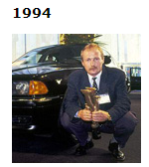
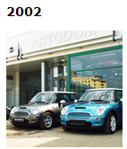


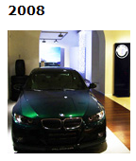

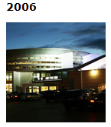


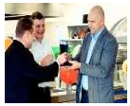
Cоздана компания
АВТОДОМ
Получение статуса официального дилера BMW. Запущена станция технического обслуживания автомобилей BMW.
АВТОДОМ награжден призом «За лучший экспонат выставки. BMW 7 серии» на Moscow International Motor Show 1994.
Компания АВТОДОМ
становится первым и единственным
официальным
дилером марки
MINI в России
Компания АВТОДОМ открывает крупнейший в Восточной Европе салон по продаже мотоциклов BMW. Завершение реконструкции комплекса зданий дилерского центра по адресу: ул.Зорге, 17
АВТОДОМ становится первой компанией в России, которая начала работать по системе Trade in
Компания АВТОДОМ становится лидером по продаже автомобилей BMW, MINI и мотоциклов в России и сохраняет этот статус по настоящий день.
Открытие нового дилерского центра по продаже и обслуживанию автомобилей и мотоциклов BMW на 51 км МКАД. Кроме того, компания АВТОДОМ становится официальным партнером марки BMW ALPINA в России.
Cостоялось открытие VIP шоу-рума компании АВТОDОМ на Кутузовском проспекте, 1/7.
Лучший показатель удовлетворенности клиентов (CSI) в области сервиса среди российских дилеров – АВТОDОМ, МКАД
АВТОДОМ BMW Motorrad Москва на ул. Зорге, 17 признан Лучшим Дилером по итогам продаж 2019 года.
АВТОДОМ BMW Санкт-Петербург признан Лучшим Дилером по итогам продаж 2019 года.

Slide 4
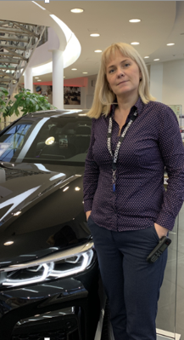
Юлия Кысина
Начальник отдела страхования и кредитования
АО АВТОДОМ Москва
Образование:
В 2006 году окончила Московский государственный технологический университет «СТАНКИН» по специальности «Технология машиностроения»
Опыт работы:
2000-2004 гг – МГТУ СТАНКИН, Инженер программист
2004-2007 гг – СЦПИ Правовест, менеджер по работе с клиентами
2007-2008 гг – ГК Дженсер, менеджер по страхованию
2008-2009 гг – ГК Дженсер, старший менеджер по страхованию и кредитованию
2011-2019 гг – ГК Дженсер, руководитель направления страхования и кредитования
(бренды Nissan, Infiniti, Datsun, VW, Mazda, JLR, Audi, Volvo, Hyundai, GM)
06.2019-11.2019 – Автоцентр Сити Каширка, руководитель отдела страхования
и кредитования
2019 г по настоящее время – АО АВТОДОМ, начальник отдела страхования и кредитования

Slide 5

Какие риски и проблемы, на Ваш взгляд, стоят перед автодилерами?
Notes:
Основная причина проблем почти всех игроков рынка – непосредственно продажа самих автомобилей. Потому, что именно на продажи автомобилей завязаны абсолютно все этапы и все составляющие автомобильного бизнеса: выполнение планов, бонусы за объем продаж, сервис, продажа запчастей и доп.оборудования, кредиты, страховки, квоты, в конце концов, объемы производства. Плохие продажи автомобилей – и все остальное рушится следом.

Slide 6





Привлечение клиентов банками без оплаты КВ
Полное досрочное погашение в месяц взятие кредита – НЕТ КВ Дилеру
Notes:
Потребительские кредиты
Привлечение клиентов банками без оплаты КВ (в том числе кросят уже существующую базу)
Изменение в законодательстве, возврат СЖ после закрытия кредита
Полное досрочное погашение в месяц взятие кредита – НЕТ КВ Дилеру менее чем через месяц, не выплата или возврат КВ
Период охлаждения – Возврат КВ

Slide 7
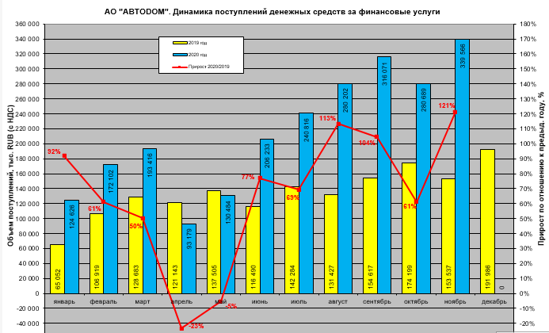

Slide 8

Как их можно решить? Новые технологии, продукты кредитования и страхования, улучшение коммуникации с клиентом, оригинальная система мотивации сотрудников?

Slide 9


Тесное взаимодействие с банками партнерами – специальное, выгодное предложение для клиента + повышенное комиссионное вознаграждение для дилера. Гарантированный возврат клиента в дилерский центр, за повторной покупкой с полной выплатой повышенного комиссионного вознаграждения.
50 000 рублей за удержанных клиентов

Slide 10




Стабильность! В нашей команде более 30 менеджеров, которые работают в компании более 5 лет, а некоторые более 10 лет.
Мы умеем быстро меняться, как весь мир вокруг нас
Система напарничества

Slide 11

Как Вы наращиваете продажи F&I в Вашей компании? Какие это приносит результаты?

Slide 12
Увеличиваем долю кредитных/лизинговых авто:
Совместная, командная работа с отделом продаж – поддержка друг друга на всех этапах сделки
Детальная работа с юридическими лицами – предлагаем лизинг каждому клиенту
Расчет и дальнейший контроль кумулятивной маржи – позволяет увеличивать доходность.
Улучшения качества обслуживания – наращивания клиентской базы. Клиенту, который доверяет – проще продать дорого.

Slide 13

Лизинг производителя надежный партнер!
Нет периода охлаждения
Полная оплата КВ
При повторной продаже БМВ Лизинг также отдает комиссию дилеру в полном объёме.
Гарантированная пролонгация договоров страхования

Slide 14
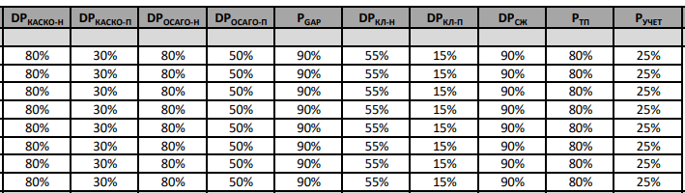
Разделение планов и мотивации на новые ТС и автомобили с пробегом
В дилерских центрах где продаются только новые автомобили
Маржа по фин. услугам на каждый автомобиль - 190 000 руб.
В дилерских центрах где продаются новые автомобили, мото и авто с пробегом
Маржа по фин улугам на каждый автомобиль - 140 000 руб.

Slide 15
Мотивация для отдела продаж
Менеджеры отделов продаж всех направлений получают фиксированный заработок – 6% от всей маржи фин. услуг, по всем видам страхования и кредитования.
При невыполнении плановых показателей в направление Traide-in, менеджерам отдела продаж назначается штраф, в размере 30 000 руб.

Slide 16
Мотивация для отдела F&I
Базовый бонус от всей маржи по фин продуктам
Дополнительные бонусы/малусы
– за достижение/не достижение цели по КАСКО
– за достижение/не достижение цели по ОСАГО
– за достижение/не достижение цели по GAP
– за достижение/не достижение цели по картам тех помощи
– за достижение/не достижение цели по доле кредитных и лизинговых авто
– за достижение/не достижение цели по продаже полисов финансовой защиты
– за достижение цели по удельной марже
– за достижение/не достижение цели по структуре продаж страховых полисов КАСКО (страховые компании)
– дополнительный бонус при выполнении плана по КАСКО на авто с пробегом

Slide 17



Slide 18

Что клиент готов покупать?
Что надо развивать в перспективе?

Slide 19

Замещение СЖ на не расторгаемые продукты –Поручительство

Slide 20
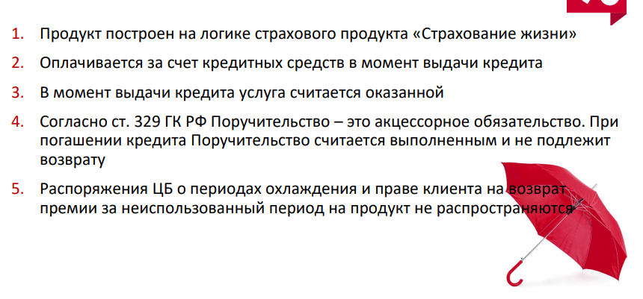
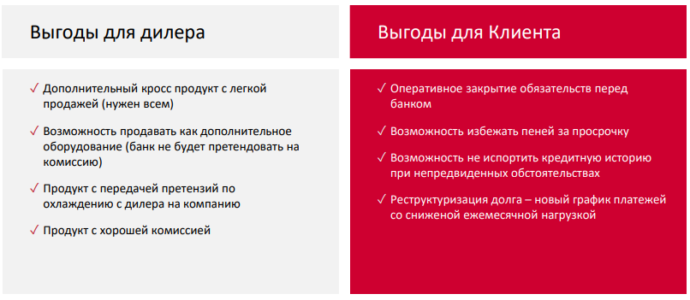

Slide 21
Что мы планируем развивать
Увеличивать долю кредита и лизинга
Продавать многолетние полисы КАСКО
Увеличивать долю многолетнего GAP
Расширять линейку не расторгаемых продуктов
Развивать направление Traide-in - разработка специальных, интересных продуктов
Поддерживать и развивать профессионализм команды – специальные обучения и тренинги

Slide 22


Залог успеха АВТОДОМ
Профессиональная команда, готовая двигаться в одном направлении и к одной цели.
Вера в себя и в свои возможности. Мы ставим планы и выполняем их.
Умение слушать и слышать – мы слышим своих клиентов, а партнеры слышат нас.

Slide 23
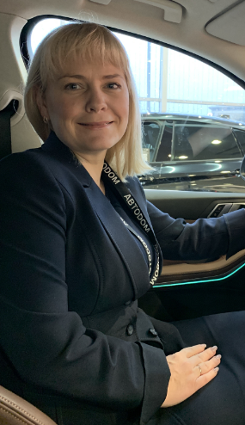
Контакты
Спасибо за внимание!
Юлия Кысина
Начальник отдела страхования и кредитования АО АВТОДОМ Москва
Моб.+7 968 004 02 04
yuliya.kysina@bmw-avtodom.ru
www.avtodom.ru

